Slide 1
Fizično programiranje z RAsPberry_Pi
Zanke
Nastja Lasič

Slide 2
CILJI
Spoznati pojem zanke
Uporabnost zanke
Zanka WHILE
Zanka FOR

Slide 3
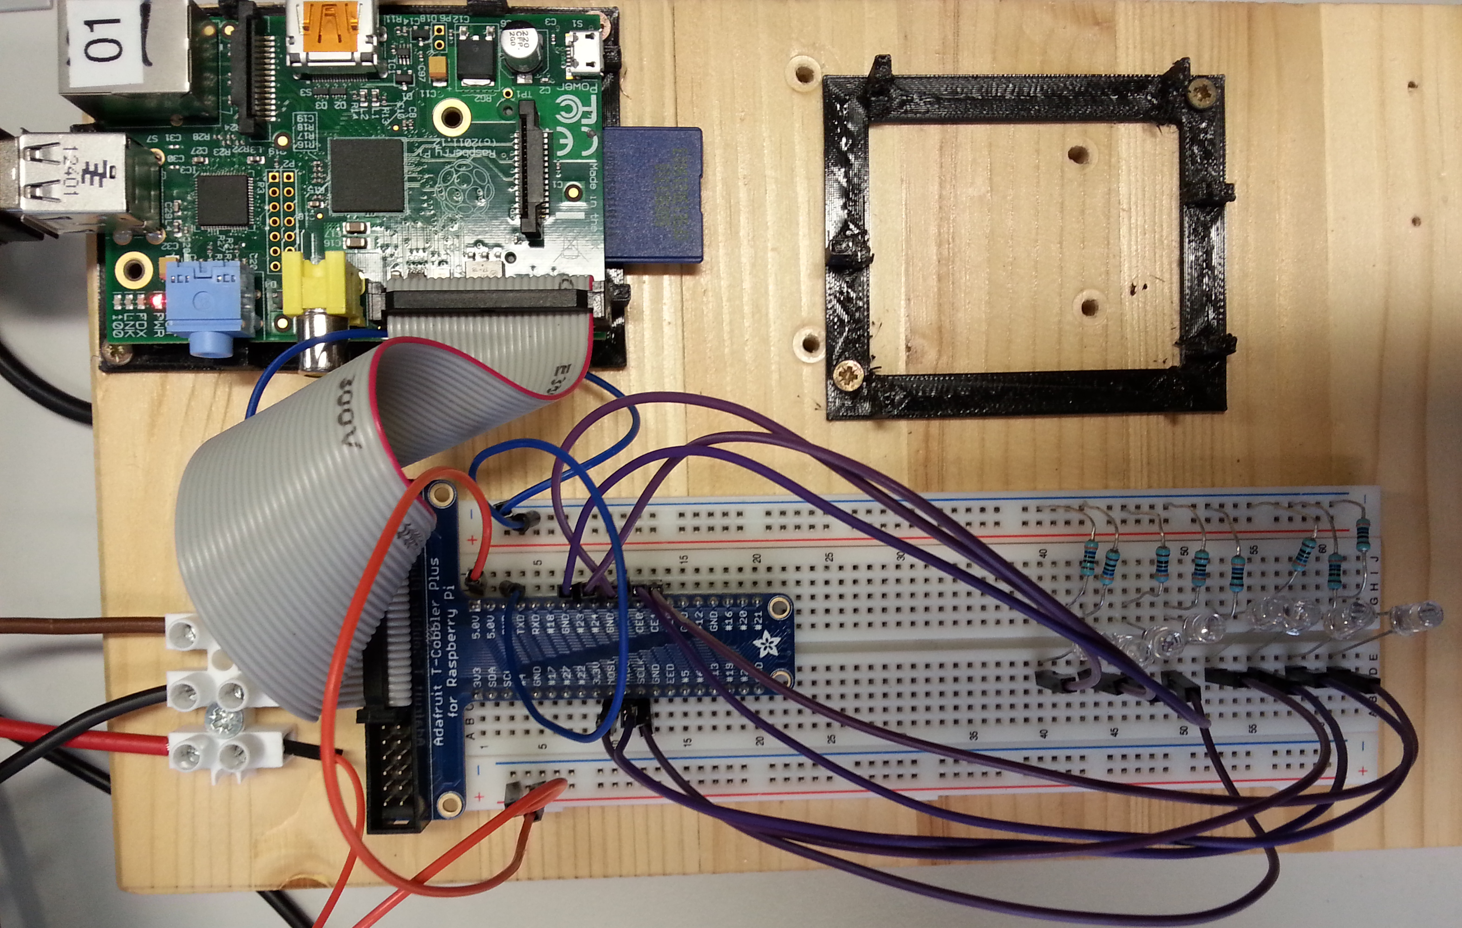
Prikazati želimo postopno prižiganje lučk na naši plošči

Slide 4
Vklop 1. lučke
Zakasnitev – lučka sveti
Izklop 1. lučke
Vklop 2. lučke
Zakasnitev – lučka sveti
Izklop 2. lučke

Slide 5
Prikazati želimo postopno prižiganje lučk na naši plošči

Slide 6
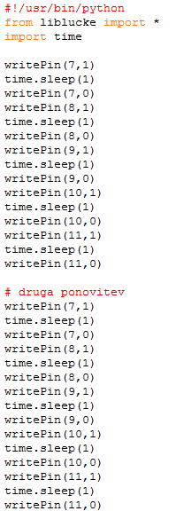
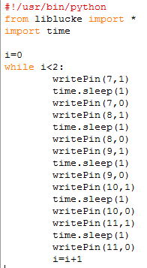
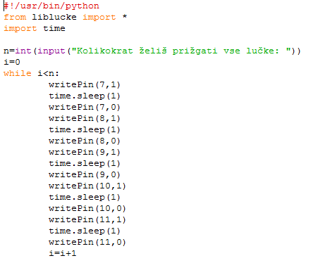
Zanko ponovimo 2x
Zanko ponovimo poljubno krat

Slide 7
Zanka WHILe
pogoj
ne
da
while pogoj:
stevek 1
…
stavek n
Stavek1
…
Stavek n
stevilo = 1
stevilo <= 10
ne
da
stevilo=1
while stevilo <=10:
print(stevilo)
stevilo = stevilo + 1
Izpiši število
stevilo = stevilo + 1

Slide 8
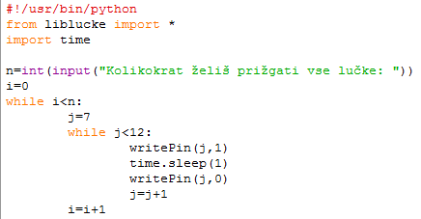
Ali lahko program zapišemo še krajše?
Ponavljanje ukazov za vsako lučko (7,8,9,…)
Kako pa bi problem rešili še za lučke na pinih 23, 24, 25 ?

Slide 9
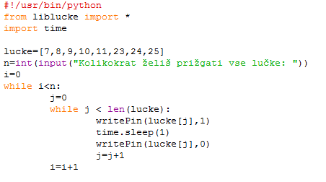
Z uporabo tabel lahko program še bolj poenostavimo in posplošimo
Priredimo tabelo v kateri so zaporedne številke buck (pin) kamor so povezane lučke.
Vključimo lučko, ki je povezana na pin , ki je zabeležen na j-tem mestu v tabeli

Slide 10
Zanka FOR
pogoj
ne
da
for i in seznam:
stevek 1
…
stavek n
Stavek1
…
Stavek n
stevilo = 1
stevilo <= 10
ne
da
for stevilo in range(10):
print(stevilo)
Izpiši število
stevilo = stevilo + 1

Slide 11
Primerjava zanka While in FOR
stevilo=1
while stevilo <=10:
print(stevilo)
stevilo = stevilo + 1
for stevilo in range(10):
print(stevilo)

Slide 12
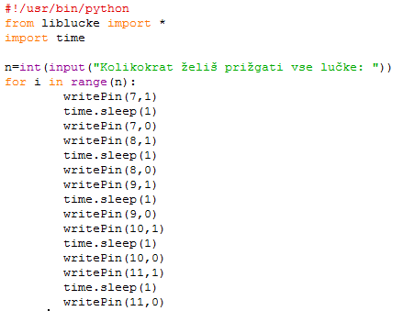
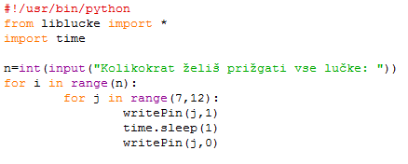
Primerjava zanka While in FOR

Slide 13
VAja
Napiši program, ki večkrat zapovrstjo prižiga najprej sode in nato lihe lučke.
Napiši program, ki večkrat zapovrstjo prižiga lučke od zunanjega dela proti notranjemu delu.
Napiši program, ki večkrat zapovrstjo prižiga lučke od notranjega dela proti zunanjemu delu.

